Slide 1

Interference světla
Tematická oblast | Fyzika
Datum vytvoření | 29. 11. 2012
Ročník | 4. ročník čtyřletého a 8. ročník osmiletého studia gymnázia
Stručný obsah | Podmínky interference světla s příklady na procvičení
Způsob využití | Žáci si mají na řešených příkladech procvičit podmínky pro interferenční maximum a minimum světla, pak je aplikovat na příkladech k procvičení.
Autor | Mgr. Dana Stesková
Kód | VY_ 32_ INOVACE_ 27_FSTE13
Gymnázium a Jazyková škola s právem státní jazykové zkoušky Zlín

Slide 2
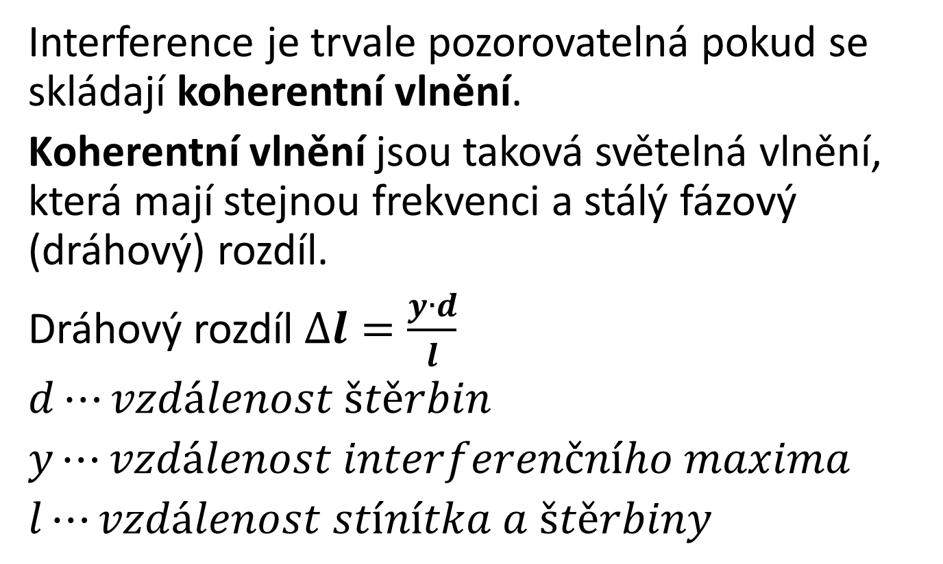
Podmínky interference
Interference je trvale pozorovatelná pokud se skládají koherentní vlnění.
Koherentní vlnění jsou taková světelná vlnění, která mají stejnou frekvenci a stálý fázový (dráhový) rozdíl.
Dráhový rozdíl $∆l=\frac{y∙d}{l}$
$d⋯vzdálenost štěrbin$
$y⋯vzdálenost interferenčního maxima$
$l⋯vzdálenost stínítka a štěrbiny$

Slide 3
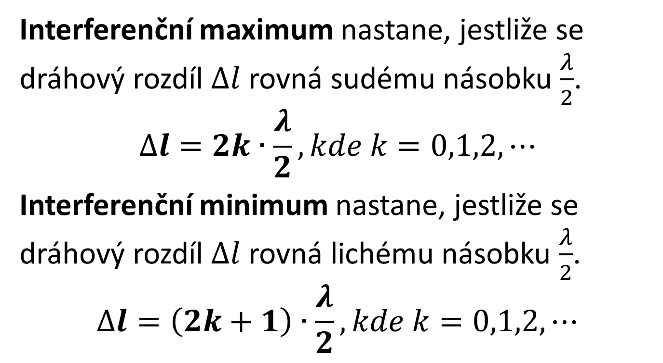
Interferenční maximum a minimum
Interferenční maximum nastane, jestliže se dráhový rozdíl $∆l$ rovná sudému násobku $\frac{λ}{2}$.
$$∆l=2k∙\frac{λ}{2},kde k=0,1,2,⋯$$
Interferenční minimum nastane, jestliže se dráhový rozdíl $∆l$ rovná lichému násobku $\frac{λ}{2}$.
$$∆l=\left(2k+1\right)∙\frac{λ}{2},kde k=0,1,2,⋯$$

Slide 4
Příklad 1
Na dvojici štěrbin ve vzdálenosti 0,5 mm dopadá světlo o vlnové délce 550 nm, ve vzdálenosti 2 m od štěrbin je stínítko, na kterém vzniká interferenční obrazec. Určete vzdálenost maxima prvního řádu od maxima nultého řádu.

Slide 5
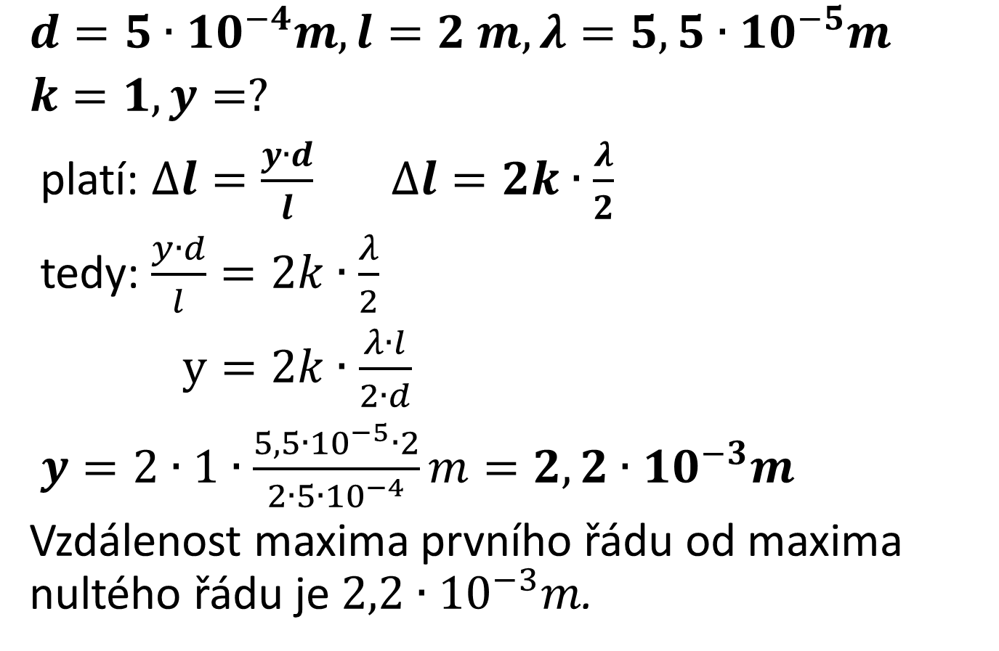
Řešení příkladu 1
$d=5∙{10}^{−4}m,l=2 m,λ=5,5∙{10}^{−5}m$
$k=1,y=?$
platí: $∆l=\frac{y∙d}{l}$ $∆l=2k∙\frac{λ}{2}$
tedy: $\frac{y∙d}{l}=2k∙\frac{λ}{2}$
$y=2k∙\frac{λ∙l}{2∙d}$
$y=2∙1∙\frac{5,5∙{10}^{−5}∙2}{2∙5∙{10}^{−4}}m=2,2∙{10}^{−3}m$
Vzdálenost maxima prvního řádu od maxima nultého řádu je $2,2∙{10}^{−3}m$.

Slide 6

Příklad 2
Dva koherentní paprsky o vlnové délce 0,7$μ$m se setkávají v jednom bodě s dráhovým rozdílem 0,35 mm. Nastane maximum nebo minimum?

Slide 7
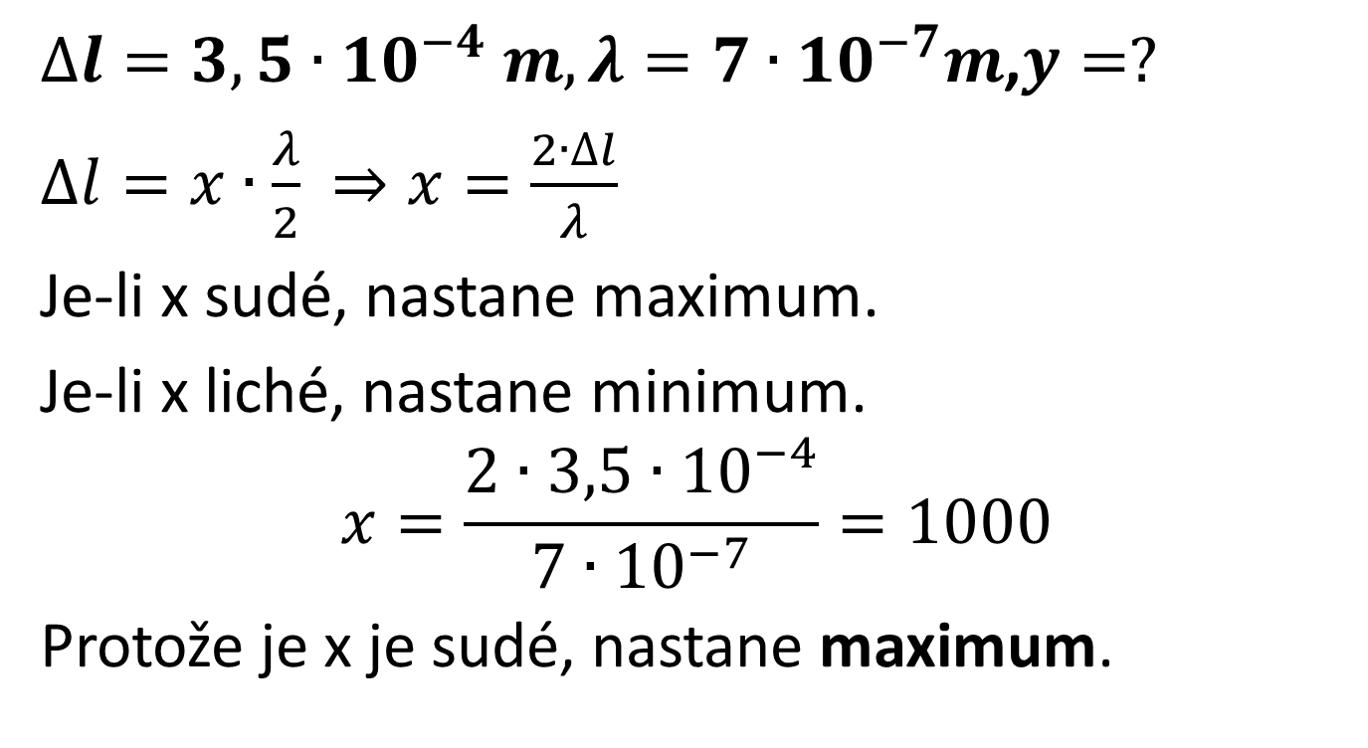
Řešení příkladu 2
$∆l=3,5∙{10}^{−4} m,λ=7∙{10}^{−7}m$,$y=?$
$∆l=x∙\frac{λ}{2}$ $⇒x=\frac{2∙∆l}{λ}$
Je-li x sudé, nastane maximum.
Je-li x liché, nastane minimum.
$$x=\frac{2∙3,5∙{10}^{−4}}{7∙{10}^{−7}}=1000$$
Protože je x je sudé, nastane maximum.

Slide 8
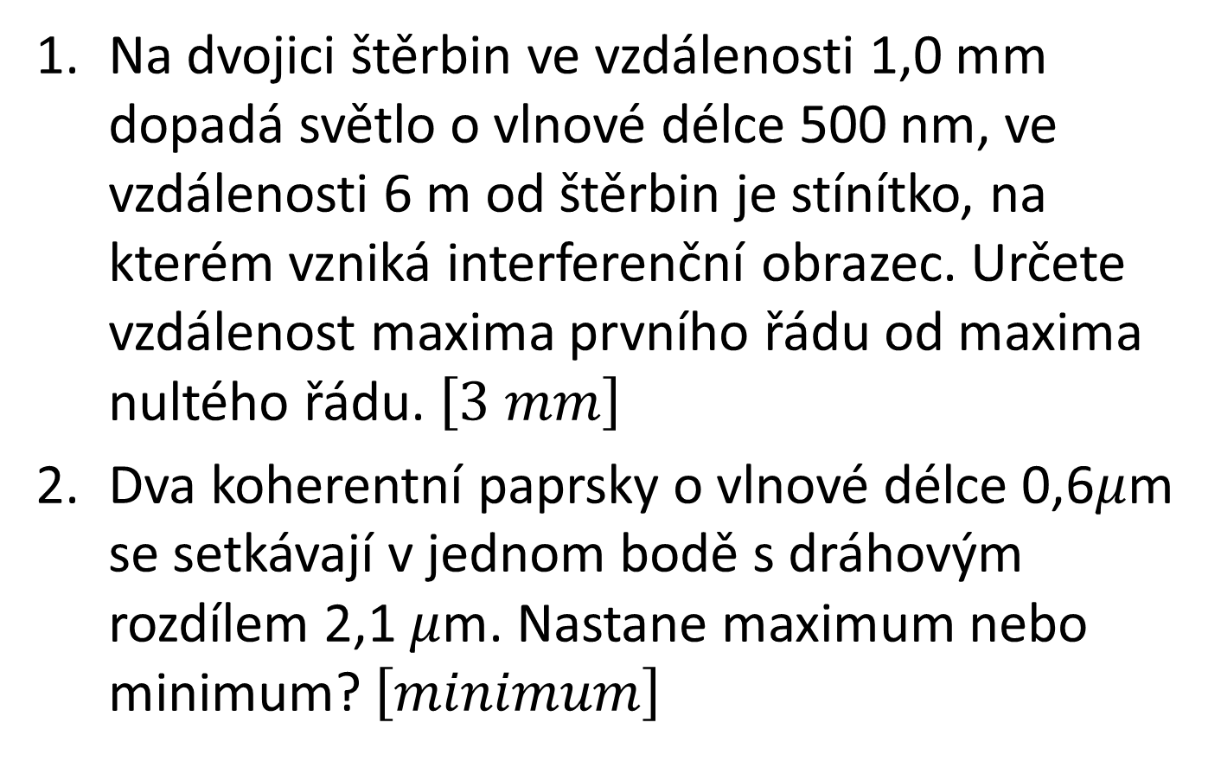
Další příklady na procvičení
Na dvojici štěrbin ve vzdálenosti 1,0 mm dopadá světlo o vlnové délce 500 nm, ve vzdálenosti 6 m od štěrbin je stínítko, na kterém vzniká interferenční obrazec. Určete vzdálenost maxima prvního řádu od maxima nultého řádu. $\left[3 mm\right]$
Dva koherentní paprsky o vlnové délce 0,6$μ$m se setkávají v jednom bodě s dráhovým rozdílem 2,1 $μ$m. Nastane maximum nebo minimum? $\left[minimum\right]$

